Slide 1
Лекція 18. Емоції та почуття

Slide 2
План:
Поняття про емоції та почуття, їх особливості.
Теорії емоцій.
Функції емоцій та почуттів
Фізіологічні основи переживання людиною емоцій та почуттів
Види емоцій та почуттів. Вищі почуття
Форми переживання емоційних станів людиною

Slide 3
Емоції – психічні процеси і стани людини та вищих тварин; це відповідні реакції на зовнішні та внутрішні подразники, які проявляються у вигляді задоволення або незадоволення, радості, страху, гніву тощо

Slide 4
Приклади емоцій

Slide 5
Почуття - стійке емоційне ставлення людини до явищ дійсності, яке відображає значення цих явищ відповідно до її потреб і мотивів
Емоціям та почуттям властиві такі особливості

Slide 6
Властивості емоцій та почуттів:
Полярність – це вираження позитивного або негативного відтінку переживання (горе-радість, любов-ненависть),
Рівень активності – спонукання або пригнічення активності і діяльності людини (стенічні або астенічні),
Інтенсивність – це сила прояву емоцій і почуттів,
Тривалість – це часові характеристики переживань (тривалі та короткочасні)

Slide 7
Характеристики емоцій та почуттів
Загальні характеристики емоцій:
Переключення – можливість перенесення емоційного забарвлення з причин почуттів на другорядні умови
Передбачення – емоційний сигнал про можливі наслідки дій, які будуть виконуватися
Просторово-часове зміщення – зміщення з самої події у згадку про неї, коли переживання стає ще більш виразним
Специфічні характеристики емоцій:
Ситуативність – вираження значущого для людини тут і тепер;
Предметність – суттєва ознака емоцій, пов’язана з виділенням актуального предметного змісту

Slide 8
Теорії емоцій:
Еволюційна теорія емоцій Ч. Дарвіна (Багато емоційних реакцій є природженими і виявляються з моменту народження).
Соматична теорія емоцій Джеймса-Ланге (Спроба пов'язати емоційні переживання і вегетативні зрушення в організмі людини, що їх супроводжують).
Психоаналітична концепція З.Фройда (В розумінні природи емоцій вирішальна роль приділяється механізму афекту).
Тлумачна теорія Кенона-Барда (У цій теорії суб'єктивне переживання емоцій виділене як самостійна ланка і пов'язане з діяльністю кори великих півкуль головного мозку).
Активаційна теорія Ліндслі (Емоційна реакція на певний стимул виникає в результаті активуючого збудження нейронів стовбура мозку, що надалі посилають імпульси до таламусу, гіпоталамусу і кори).
Біологічна теорія Анохіна (Емоціям відводиться еволюційно-пристосувальна роль регулятора адаптаційної поведінки).
Потребово-інформаційна теорія П.В. Симонова (Ґрунтується на тому, що емоції вищих тварин і людини визначаються, з одного боку, актуальною потребою, а з іншого, - оцінкою на основі філогенетичного і індивідуального досвіду, можливості її задоволення.)
Нейрокультурна теорія емоцій П. Екмана (Експресивні прояви шести основних емоцій є універсальними і практично не чутливими до впливу факторів середовища).

Slide 9
Функції емоцій та почуттів
Сигнальна (виражаються, у тому, що переживання виникають і змінюються у звязку зі змінами навколишнього середовища або організму людини)
Регулятивна (стійке переживання спрямовує повекдінку, змушують переборювати труднощі, або заважають виконанню діяльності)

Slide 10
Функції емоцій та почуттів
Сигнальна (виражаються, у тому, що переживання виникають і змінюються у зв'язку зі змінами навколишнього середовища або організму людини).
Регулятивна (стійке переживання спрямовує поведінку людини, змушують переборювати труднощі, або заважають виконанню діяльності).
Мотиваційна (мотивують поведінку і вчинки особистості)
Оціночна (емоції та почуття сприяють узагальненій оцінці явищ та подій навколишньої дійсності).
Підкріплююча (емоційно забарвлені події запам'ятовуються краще).
Спонукальна (спонукають людину до дії).
Пристосувальна(встановлюють значимість умов з цілю задоволення актуальних потреб)

Slide 11
Фізіологічні основи емоцій та почуттів

Slide 12
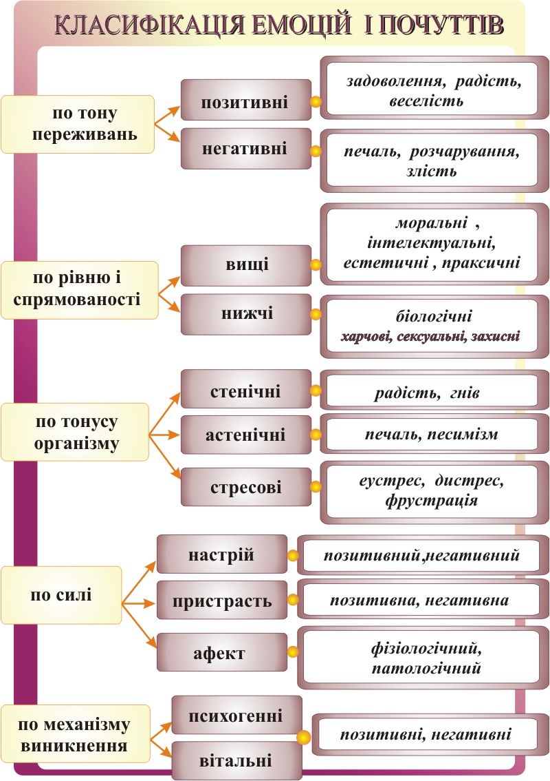

Slide 13
